Slide 1
Специализация дизайн-деятельности по классам, группам и видам объектов дизайна
Марков Дмитрий, М13-ИСТ5 (ИТД)

Slide 2
Виды проф.дейятельности дизайнера

Slide 3
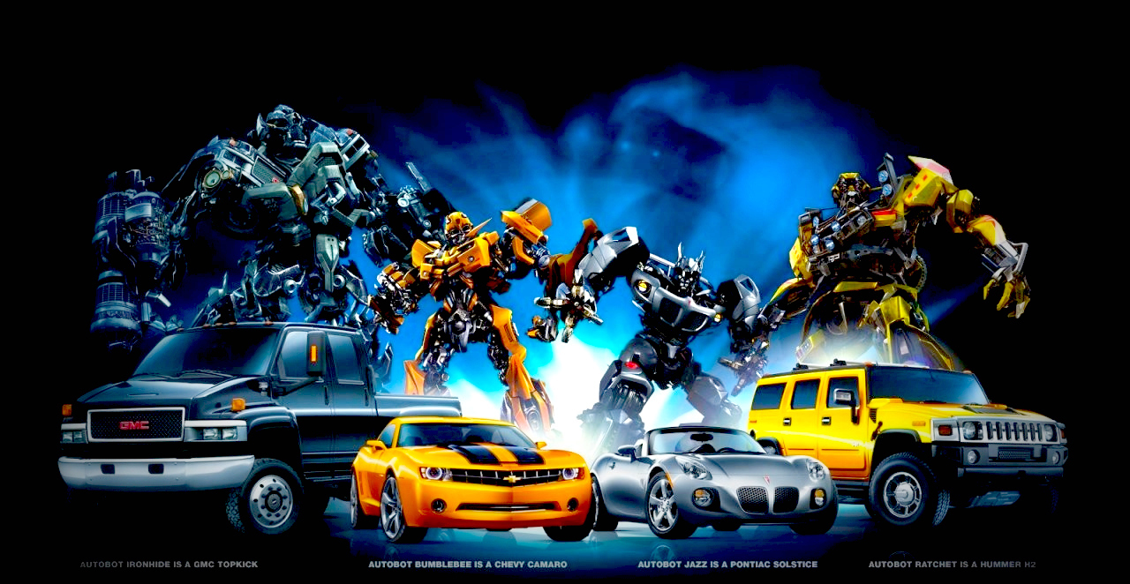
Производственно-технологическая

Slide 4
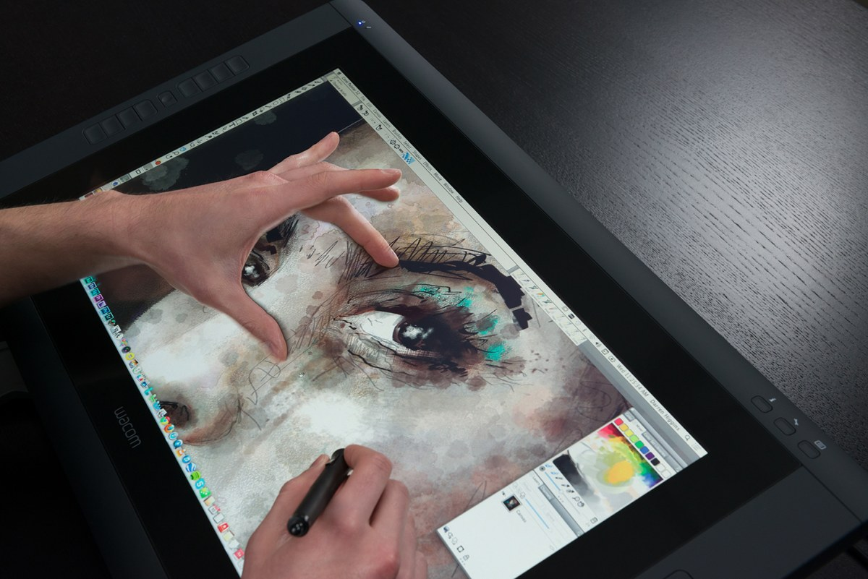
творческая

Slide 5
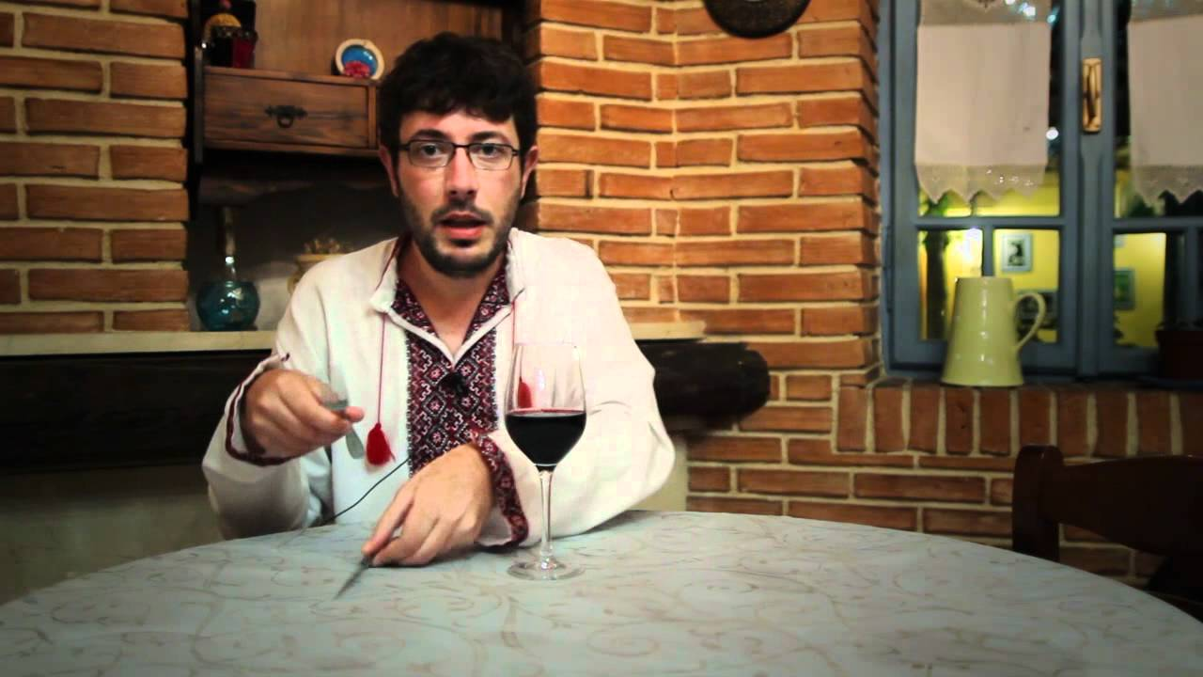
Организационно-управленческая

Slide 6
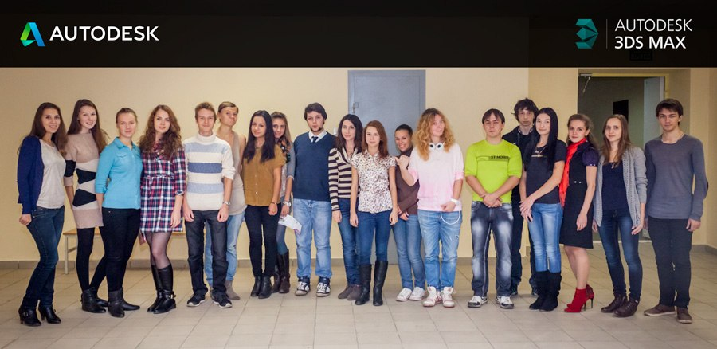
Учебно-методическая и педагогическая

